Slide 1


记金华的双龙洞
叶圣陶

Slide 2
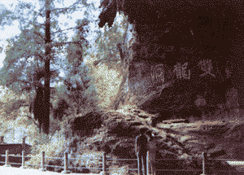

Slide 3


Slide 5
内外洞有石屏相隔，仅通水道，长十余米，宽三米多。内外洞的相隔与相通，形成了双龙洞最鲜明的特色。古诗有云：“洞中有洞洞中泉，欲觅泉源卧小船。”如欲观赏，唯有平卧小舟，仰面擦崖逆水而入，不得稍有抬头，有惊而无险，妙趣横生，堪称游览方式之一绝，有“水石奇观”之誉。
──摘自新浪网

Slide 6
我怀着好奇的心情独个儿仰卧在小船里，自以为从后脑到肩背，到臀（t ú n）部，到脚跟，没有一处不贴着船底了，才说一声“行了”，船就慢慢移动。眼前昏暗了，可是还能感觉左右和上方的山石似乎都在朝我挤压过来。我又感觉要是把头稍微抬起一点儿，准会撞破额角，擦伤鼻子。

Slide 7
好奇的心情
我怀着( )独个儿仰卧
在小船里，( )从后脑到肩背，
到臀（t ú n）部，到脚跟，(
)不贴着船底了，才说一声“行
了”，船就慢慢移动。眼前昏暗了,
( )还能感觉左右和上方的山石
似乎都在朝我( )过来。我又感
觉要是把头( )抬起一点儿，(
)撞破额角,擦伤鼻子。
自以为
没有一
处
可是
挤压
稍微
准
会

Slide 9
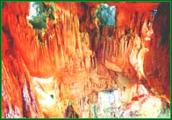

Slide 10
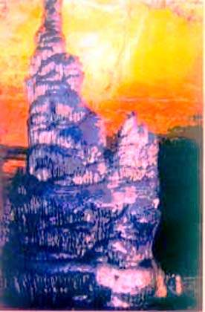

Slide 11
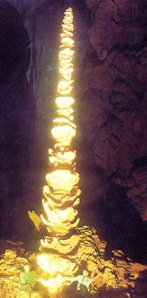

Slide 12
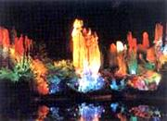

Slide 13
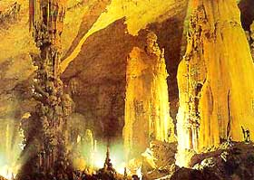

Slide 14
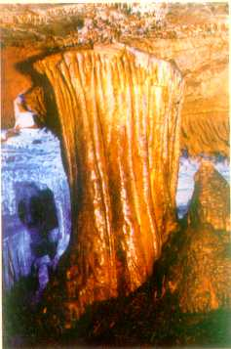

Slide 15
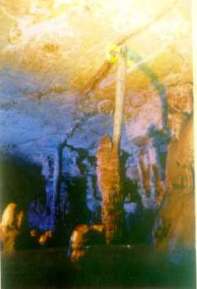

Slide 16
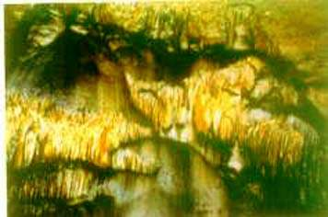

Slide 17
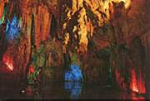

Slide 18
这些石钟乳和石笋，不仅形状变化多端，而且颜色各异。看，＿＿＿＿＿＿＿＿＿＿＿＿＿＿＿＿＿＿＿＿＿＿。

Slide 19
洞内的石钟乳、石笋众多，造型奇特，布局巧妙，有“黄龙吐水”、“倒挂金钟”、“彩云遮月”、“天马行空”、“海龟探海”、“避水金针”“寿星捧仙桃”……幻化多变，使人目不暇接，宛若置身在水晶龙宫。
──摘自新浪网

